Slide 1
传统数字系统设计流程
设计目标
人工给出真值表
人工化简卡诺图
得到最简表达式
人工使用LSI电路实现
系统调试和验证

Slide 2
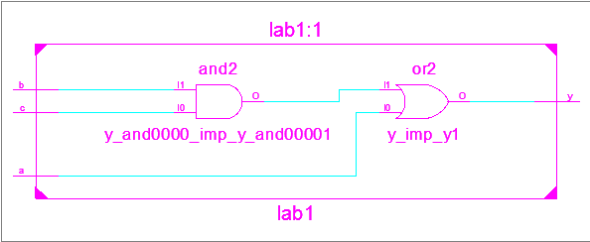
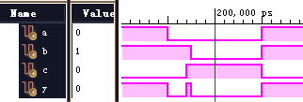
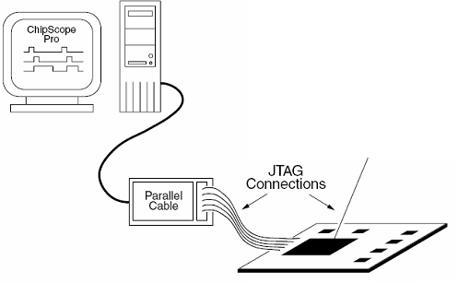
现代数字系统设计流程
entity lab1 is
port(a,b,c : in std_logic;
y : out std_logic);
end lab1;
architecture rtl of lab1 is
begin
y<=a or (c and b);
end rtl;
设计目标
设计输入
计
算
机
自
动
完
成
功能级仿真
逻辑综合
综合后仿真
FPGA设计实现
CPLD设计
转换(Translate)
转换(Translate)
映射(Map)
CLB
CLB
布局和布线(PAR)
适配(Fit)
CLB
CLB
时序收敛
时序仿真
配置文件加载后，用
示波器、逻辑分析
仪、软件程序观察
设计下载
系统调试与验证

Slide 3
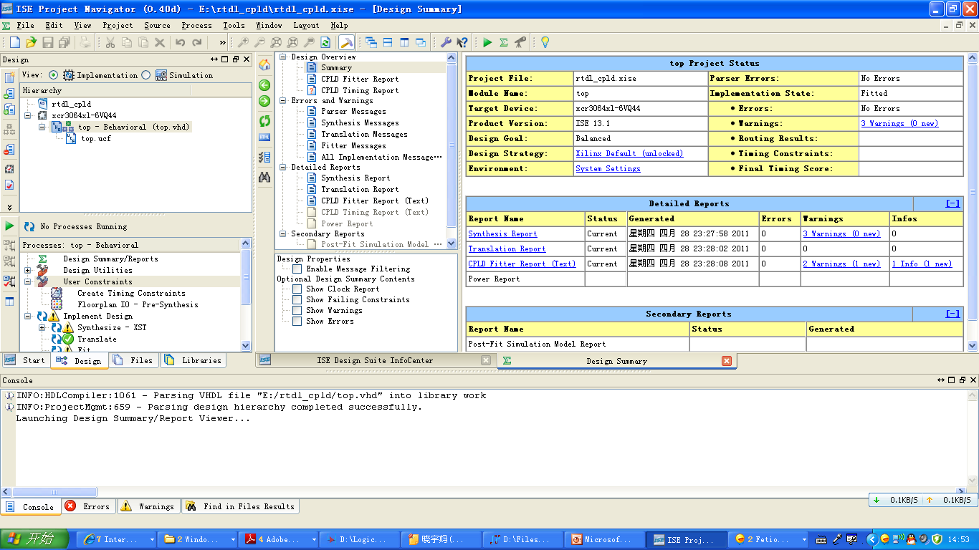

ISE13.1集成开发环境介绍
--主界面介绍
工作区子窗口
源文件窗口
处理子窗口
脚本子窗口

Slide 4
基于VHDL语言的ISE设计流程
--一个数字系统的设计原理
外部50MHz时钟
1Hz时钟
分频器生成电路
3位的计数器
送给三个灯显示计数的值

Slide 5
基于VHDL语言的ISE设计流程
--设计内容
使用ISE13.1完成一个数字系统的设计，其内容包括：
      工程的建立；
      三位计数器的设计；
      设计综合和查看综合结果；
      三位计数器设计仿真；
      分频器的设计；
      用户约束的添加和设计实现；
      布局布线结果的查看；
      设计下载到FPGA芯片
      PROM文件的生成和下载到PROM中

Slide 6
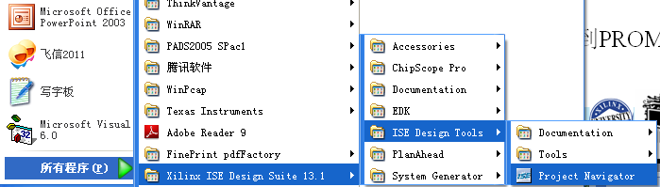

基于VHDL语言的ISE设计流程
--启动ISE13.1软件
方法1：在开始菜单下找到ISE的启动图标
点击此处
方法2：在桌面上找到ISE图标，点击该图标启动ISE13.1软件

Slide 7
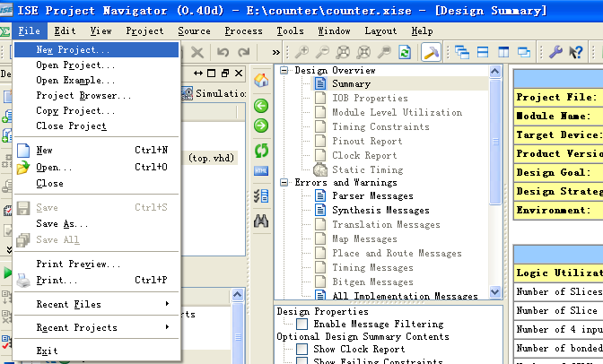
基于VHDL语言的ISE设计流程
--新建工程
点击New Project…

Slide 8
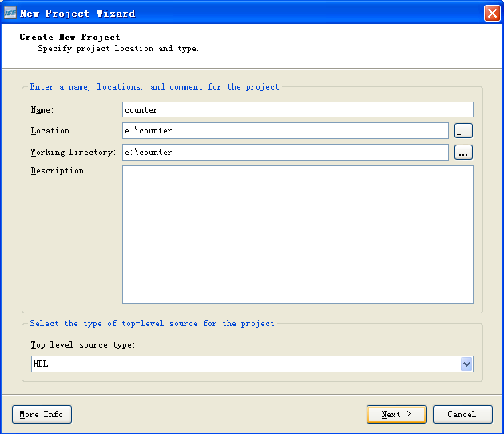

基于VHDL语言的ISE设计流程
--新建工程
输入工程名字：counter
工程所在的目录
点击“Next”按纽

Slide 9
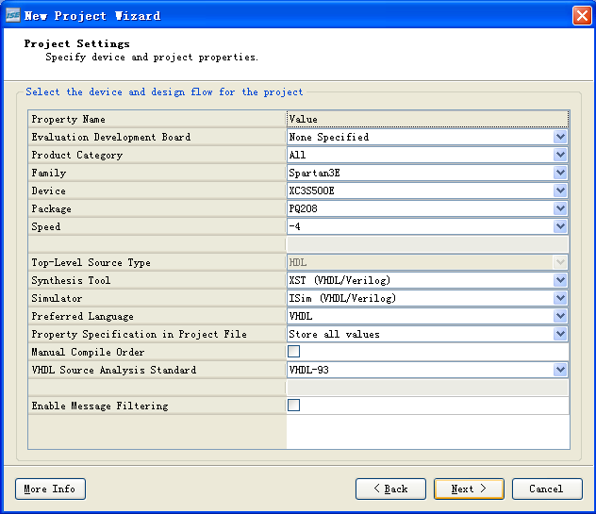


基于VHDL语言的ISE设计流程
--新建工程
产品范围(product category)
芯片的系列(Family)
具体的芯片型号(Device)
封装类型（Package）
速度信息（speed）
综合工具（Synthesis Tool)
仿真工具（Simulator）
喜欢的语言（VHDL/Verilog）
点击“Next”按钮

Slide 10
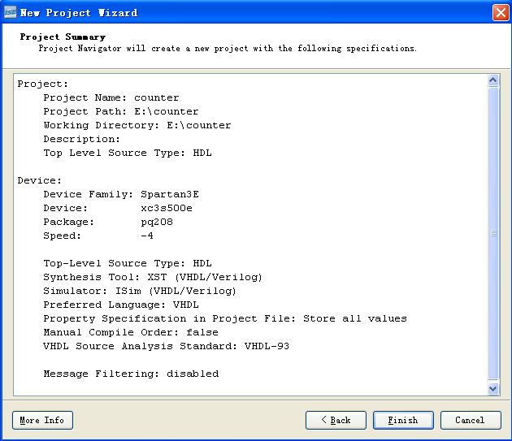

基于VHDL语言的ISE设计流程
--创建一个新工程
点击“Finish”按钮

Slide 11
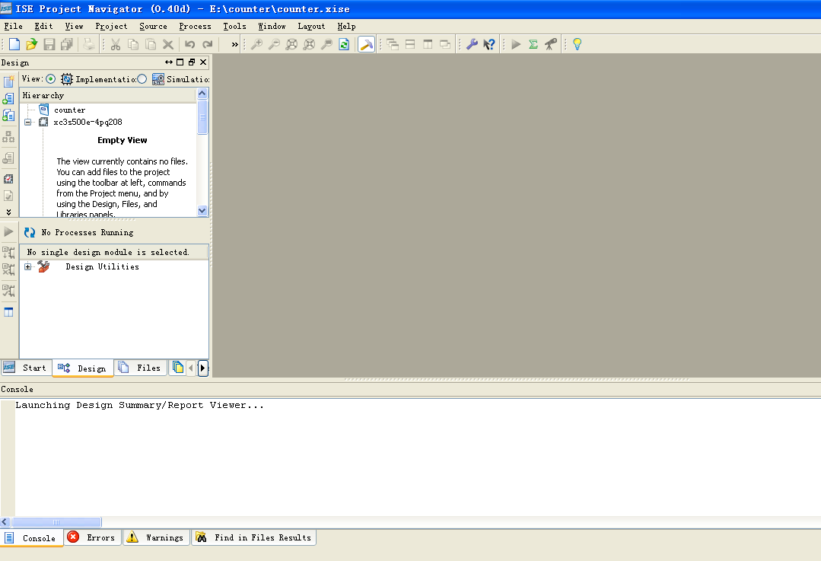



基于VHDL语言的ISE设计流程
--创建一个新工程
工程名
器件名字
生成了空的工程框架

Slide 12
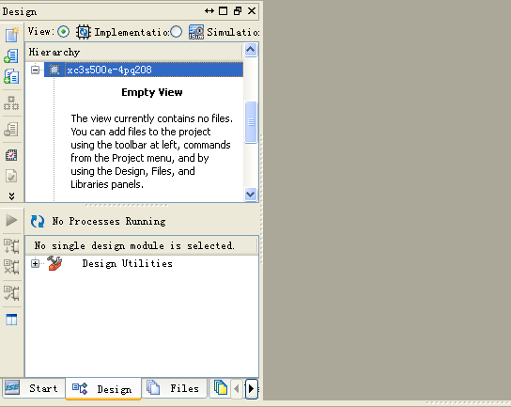


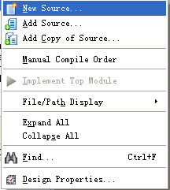
基于VHDL语言的ISE设计流程
--创建一个新的设计文件
选中器件名字，点击鼠标右键
选中New Source…

Slide 13
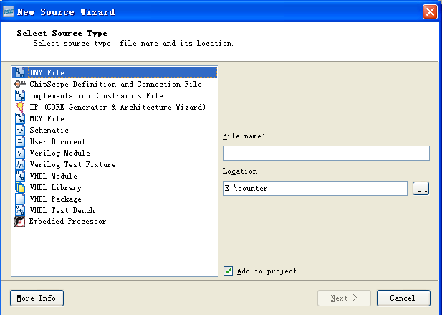
基于VHDL语言的ISE设计流程
--创建一个新的设计文件
块存储器映像文件
在线逻辑分析仪Chipscope定义和连接文件
实现约束文件
IP生成向导
存储器文件
原理图文件
用户文档文件
Verilog模块模板文件
Verilog测试平台模板文件
VHDL模块模板文件
VHDL库模板文件
VHDL包模板文件
VHDL测试平台模板文件
片上系统设计向导

Slide 14
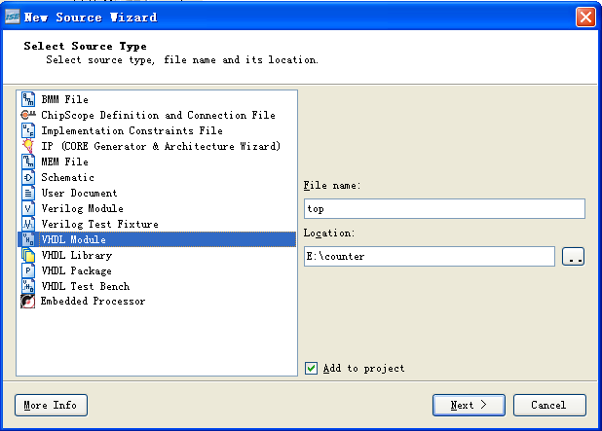

基于VHDL语言的ISE设计流程
--创建一个新的设计文件
输入”top”作为VHDL模块的名字
选择VHDL Module
点击“Next”按钮

Slide 15
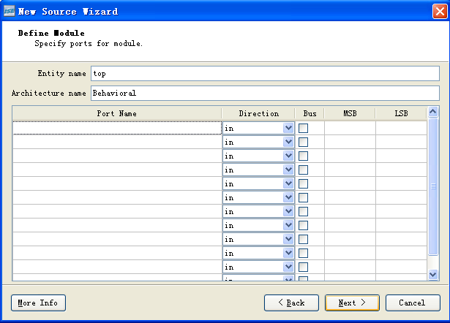
基于VHDL语言的ISE设计流程
--创建一个新的设计文件
点击“Next”按钮

Slide 16
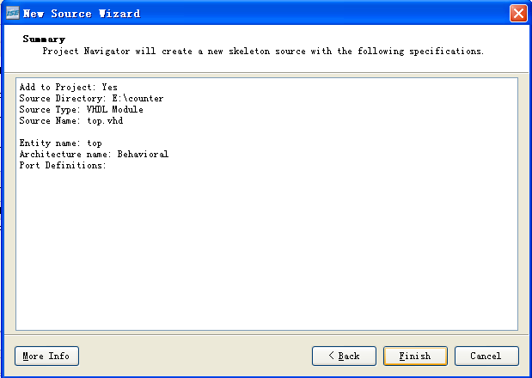
基于VHDL语言的ISE设计流程
--创建一个新的设计文件
设计总结
点击“Next”按钮

Slide 17
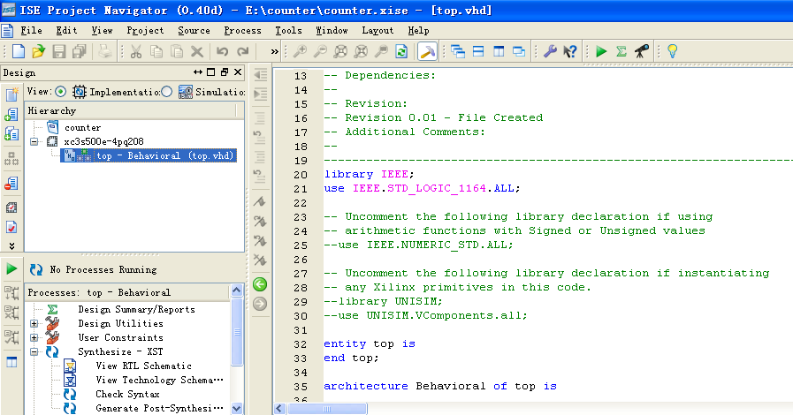


基于VHDL语言的ISE设计流程
--创建一个新的设计文件
添加代码到top.vhd文件中
生成的top.vhd文件

Slide 18
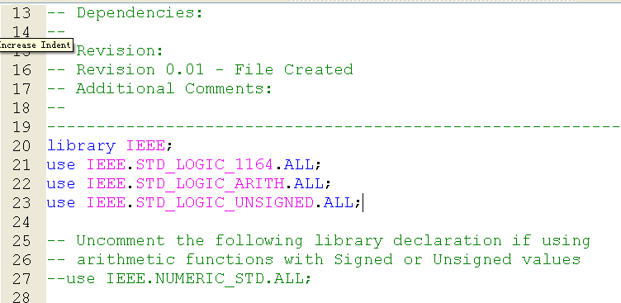
基于VHDL语言的ISE设计流程
--创建一个新的设计文件
此处添加两条库调用语句

Slide 19
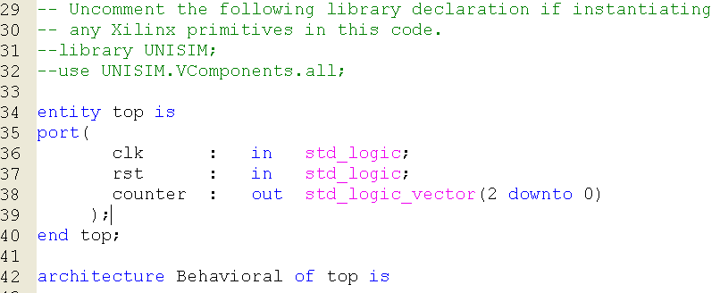
基于VHDL语言的ISE设计流程
--创建一个新的设计文件
此处添加端口声明语句

Slide 20
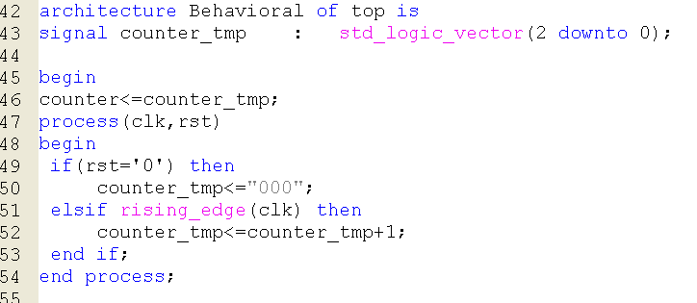




基于VHDL语言的ISE设计流程
--创建一个新的设计文件
此处添加一行内部信号量
声明语句
添加信号连接
3位8进制计数器模块
下一步对该模块进行综合

Slide 21
基于VHDL语言的ISE设计流程
--对该设计文件进行综合
行为级综合可以自动将系统直接从行为级描述综
合为寄存器传输级描述。
行为级综合的输入为系统的行为级描述，输出为
寄存器传输级描述的数据通路。
行为级综合工具可以让设计者从更加接近系统概
念模型的角度来设计系统。同时，行为级综合工具能
让设计者对于最终设计电路的面积、性能、功耗以及
可测性进行很方便地优化。
行为级综合所需要完成的任务从广义上来说可以
分为分配、调度以及绑定。

Slide 22
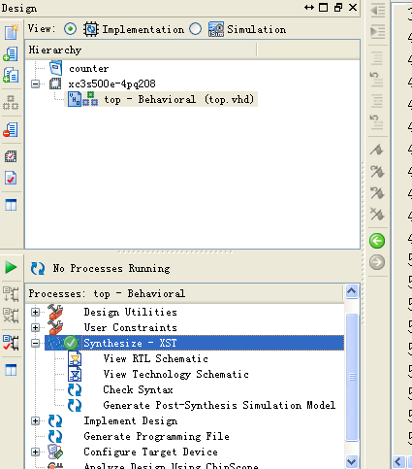

基于VHDL语言的ISE设计流程
--对该设计文件进行综合
在ISE的主界面的处理子窗口
的synthesis的工具可以完成下面的
任务：
查看RTL原理图（View RTL schematic）
查看技术原理图（View Technology Schematic）
检查语法（Check Syntax）
产生综合后仿真模型（Generate Post-Synthesis Simulation Model）。
选中该选项并将其展开

Slide 23
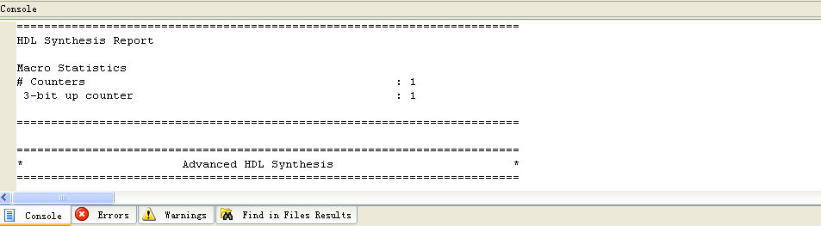
基于VHDL语言的ISE设计流程
--对该设计文件进行综合
选中top.vhd文件
鼠标双击该项
控制台界面中给出综合过程的信息

Slide 24
基于VHDL语言的ISE设计流程
--对该设计文件进行综合
综合工具在对设计的综合过程中，主要执行以下三
个步骤：
      语法检查过程，检查设计文件语法是否有错误；
      编译过程，翻译和优化HDL代码，将其转换为综合工具可以识别的元件序列；
      映射过程，将这些可识别的元件序列转换为可识别的目标技术的基本元件；

Slide 25
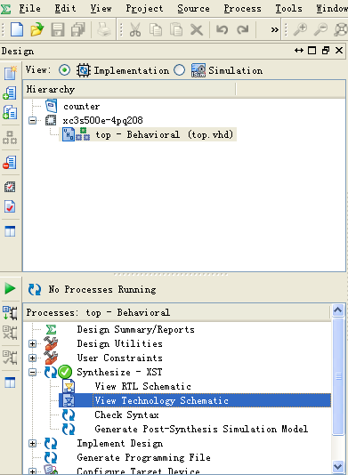
基于VHDL语言的ISE设计流程
--查看综合后的结果
通过查看综合后的结果,就会清楚地理解到底什么是综合？综合的本质特征。
选中top.vhd文件
选中View Technology Schematic选项，并双击该选项

Slide 26
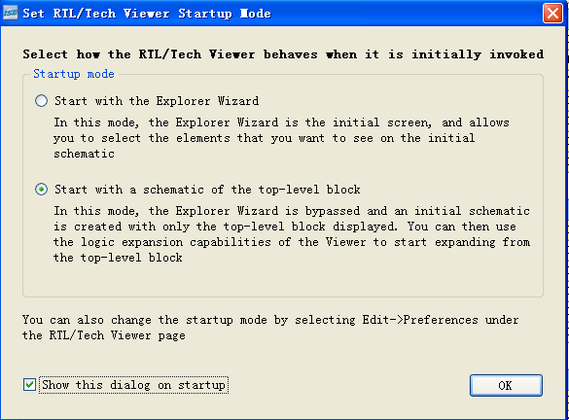
基于VHDL语言的ISE设计流程
--查看综合后的结果
打开顶层模块的原理图
点击“OK”按钮

Slide 27
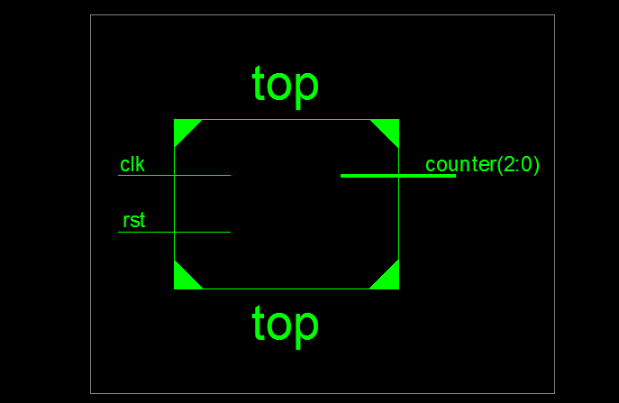

基于VHDL语言的ISE设计流程
--查看综合后的结果
顶层模块图，端口
鼠标双击该区域，打开
底层设计。

Slide 28
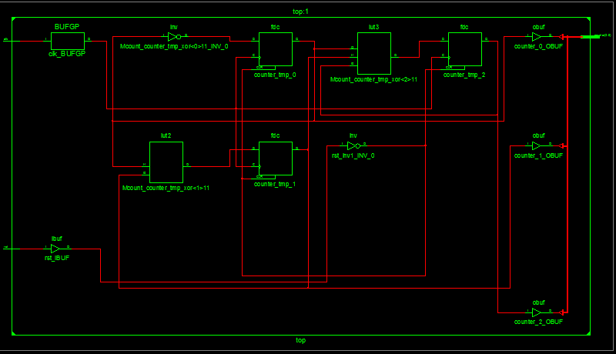



基于VHDL语言的ISE设计流程
--查看综合后的结果
时钟缓冲区
输入缓冲区
LUT查找表
D触发器
输出缓冲区

Slide 29
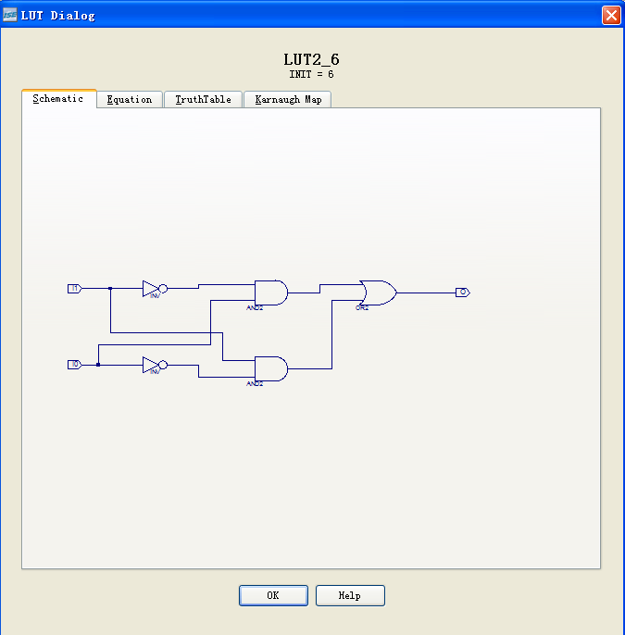
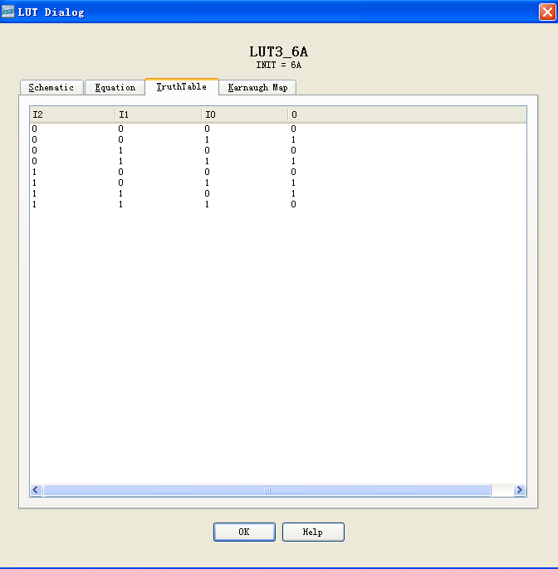

基于VHDL语言的ISE设计流程
--揭开LUT的秘密
0 0 0
0 0 1
0 1 0
0 1 1
1 0 0
1 0 1
1 1 0
1 1 1
双击打开LUT3
双击打开LUT2
终于明白了FPGA的LUT
是怎么实现逻辑功能的

Slide 30
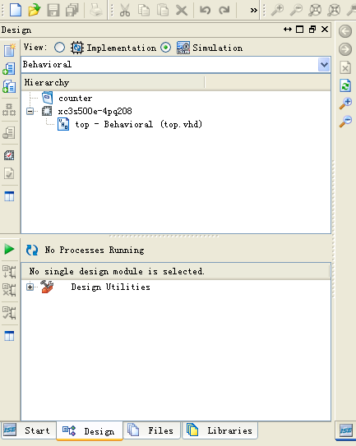


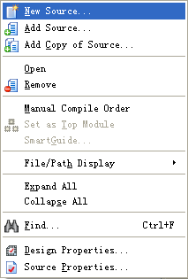
基于VHDL语言的ISE设计流程
--对该设计进行行为仿真
选中Simulation选项
选中top.vhd，点击鼠标右键
选中New Source…

Slide 31
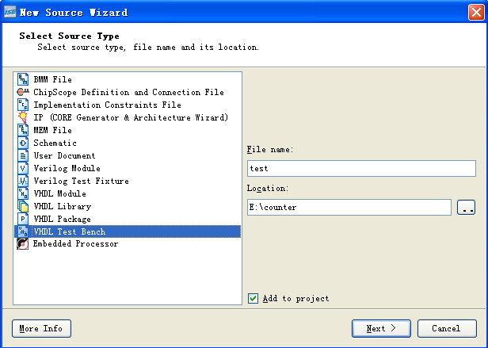

基于VHDL语言的ISE设计流程
--对该设计进行行为仿真
输入”test”作为VHDL测试模块
的名字
选择VHDL Module
点击“Next”按钮

Slide 32
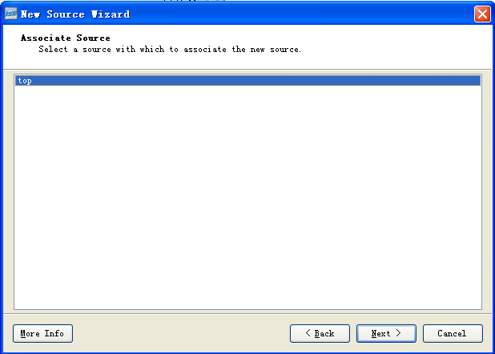
基于VHDL语言的ISE设计流程
--对该设计进行行为仿真
点击“Next”按钮

Slide 33
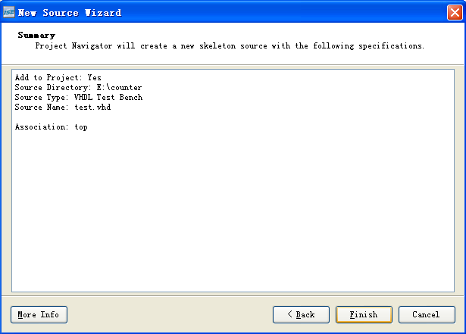
基于VHDL语言的ISE设计流程
--对该设计进行行为仿真
点击“Finish”按钮

Slide 34
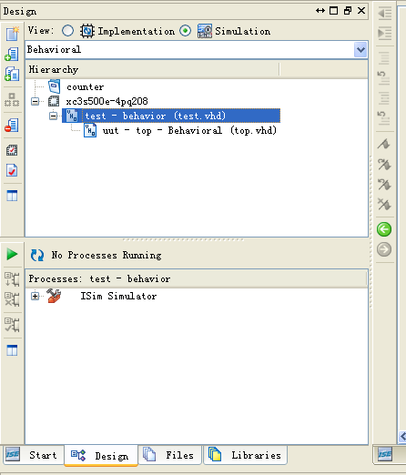
基于VHDL语言的ISE设计流程
--对该设计进行行为仿真
生成的测试平台test.vhd模板文件
刚才的设计文件

Slide 35
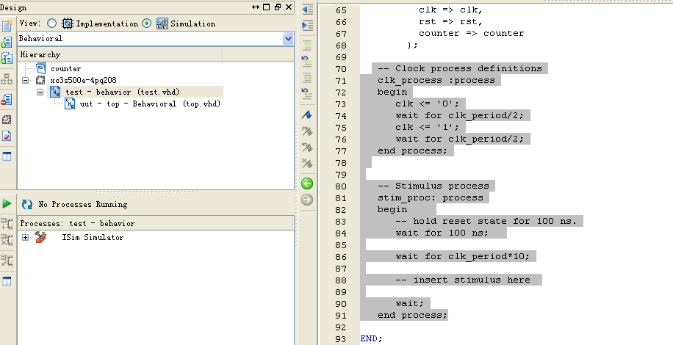

基于VHDL语言的ISE设计流程
--对该设计进行行为仿真
删除此段代码

Slide 36
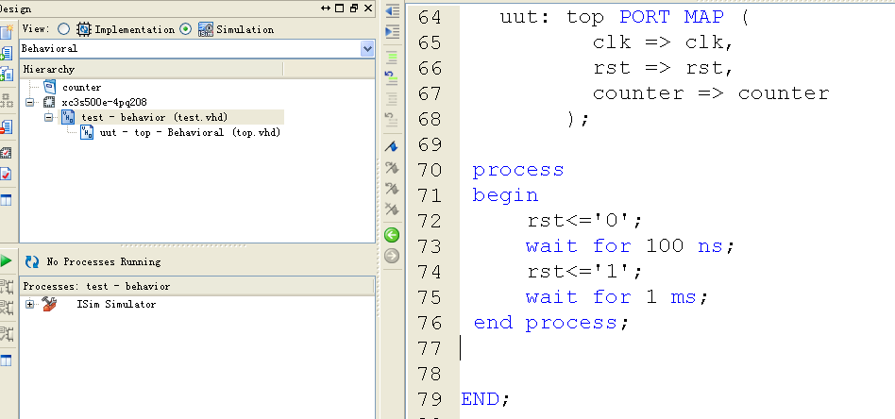

基于VHDL语言的ISE设计流程
--对该设计进行行为仿真
添加此段代码
用于生成rst测
试信号

Slide 37
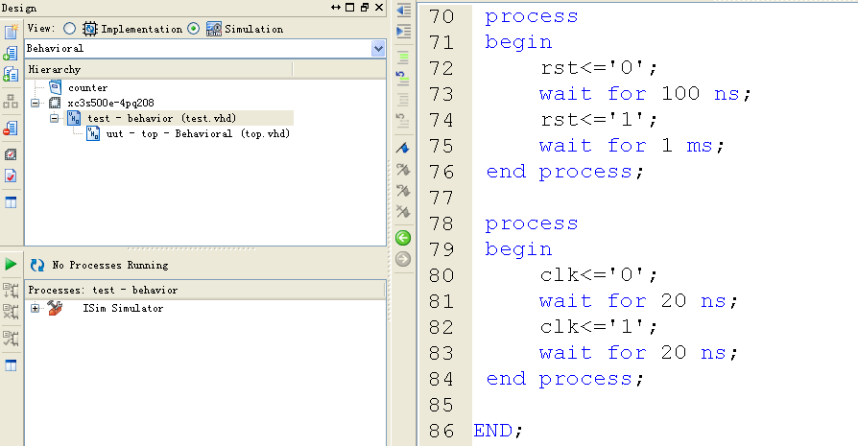

基于VHDL语言的ISE设计流程
--对该设计进行行为仿真
添加此段代码
用于生成clk测
试信号

Slide 38
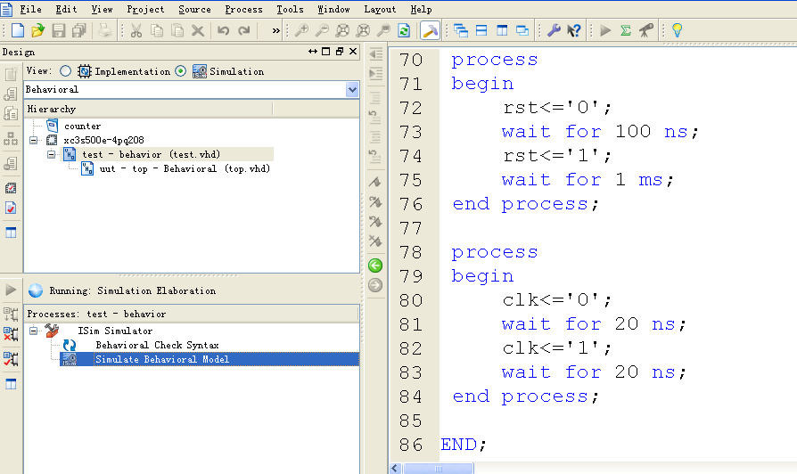
基于VHDL语言的ISE设计流程
--对该设计进行行为仿真
展开ISim Simulator
双击Simulate Behavioral Model

Slide 39

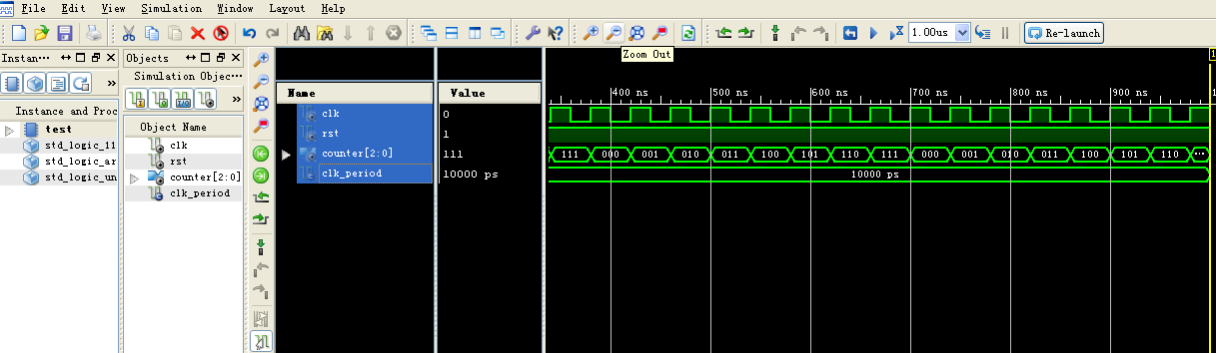
基于VHDL语言的ISE设计流程
--对该设计进行行为仿真
点击“按钮”，直到出现窗口波形
仿真波形窗口

Slide 40
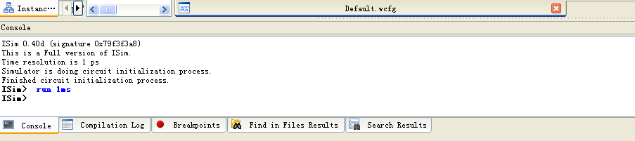
基于VHDL语言的ISE设计流程
--对该设计进行行为仿真
可以在控制台窗口，输入命令控制仿真的运行
输入run 1ms, 控制仿真运行时间到1ms
关闭整个仿真窗口,继续下面的设计, 为了将来在硬件上看到灯的变化所反映
的计数器的工作状态,需要在top.vhd设计文件,添加分频时钟部分代码,

Slide 41
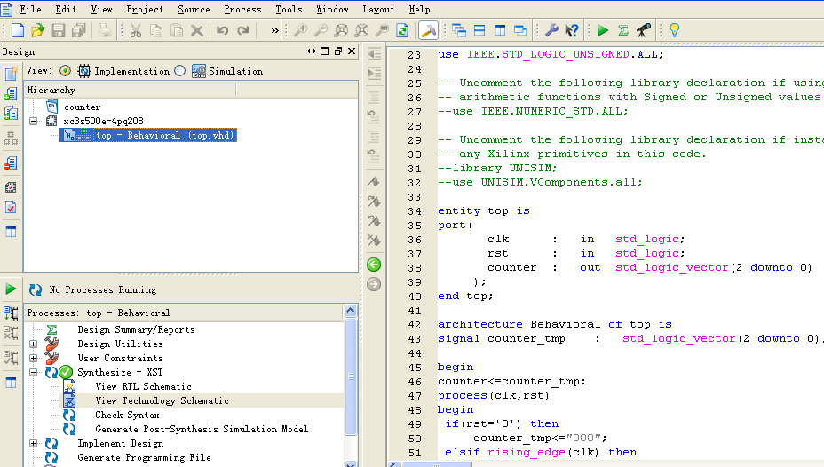
基于VHDL语言的ISE设计流程
--对该设计继续添加代码
选中Implementation
选中top.vhd, 并点击打开该文件
,准备添加代码

Slide 42

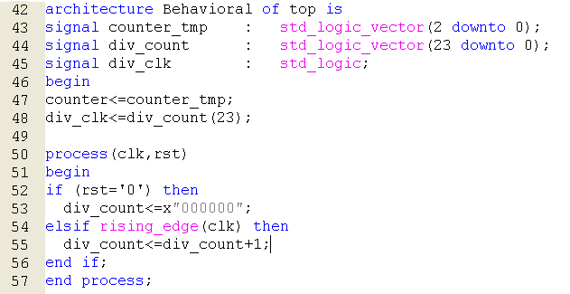
基于VHDL语言的ISE设计流程
--对该设计继续添加代码
添加内部信号量声明部分
添加分频时钟映射部分
添加分频计数器代码部分

Slide 43
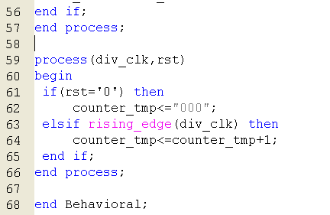

基于VHDL语言的ISE设计流程
--对该设计继续添加代码
将原来的clk改成 div_clk

Slide 44

基于VHDL语言的ISE设计流程
--添加实现约束文件
选中Implementation选项
选中top.vhd，点击鼠标右键
选中New Source…

Slide 45
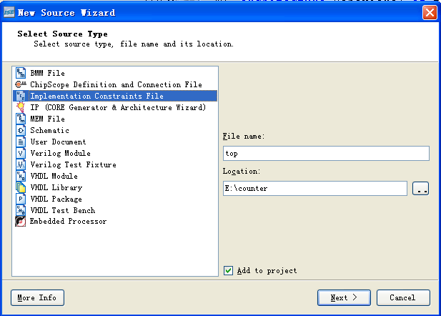



基于VHDL语言的ISE设计流程
--添加实现约束文件
选择实现约束文件
输入”top”作为实现约束文件
的名字
点击“Next”按钮

Slide 46
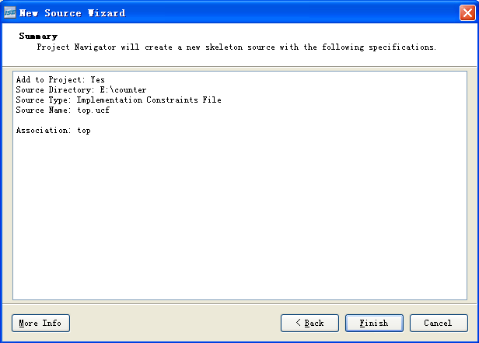

基于VHDL语言的ISE设计流程
--添加实现约束文件
点击“Finish”按钮

Slide 47
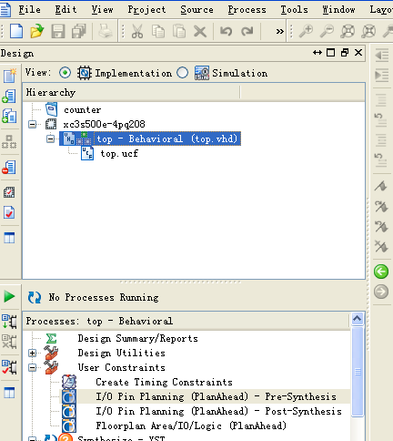

基于VHDL语言的ISE设计流程
--添加实现约束文件
选择top.vhd
实现约束文件top.ucf已经添加到设计中
选择User Constraints,并展开该选项
双击I/O Pin Planing(PlanAhead)-Post-Synthesis

Slide 48
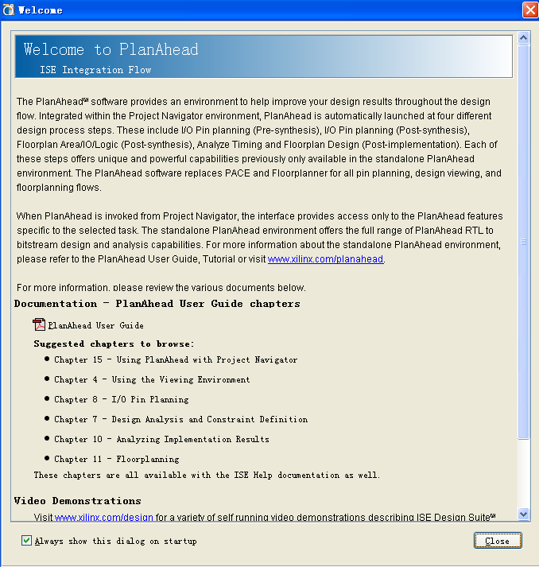

基于VHDL语言的ISE设计流程
--添加实现约束文件
点击“Close”按钮

Slide 49
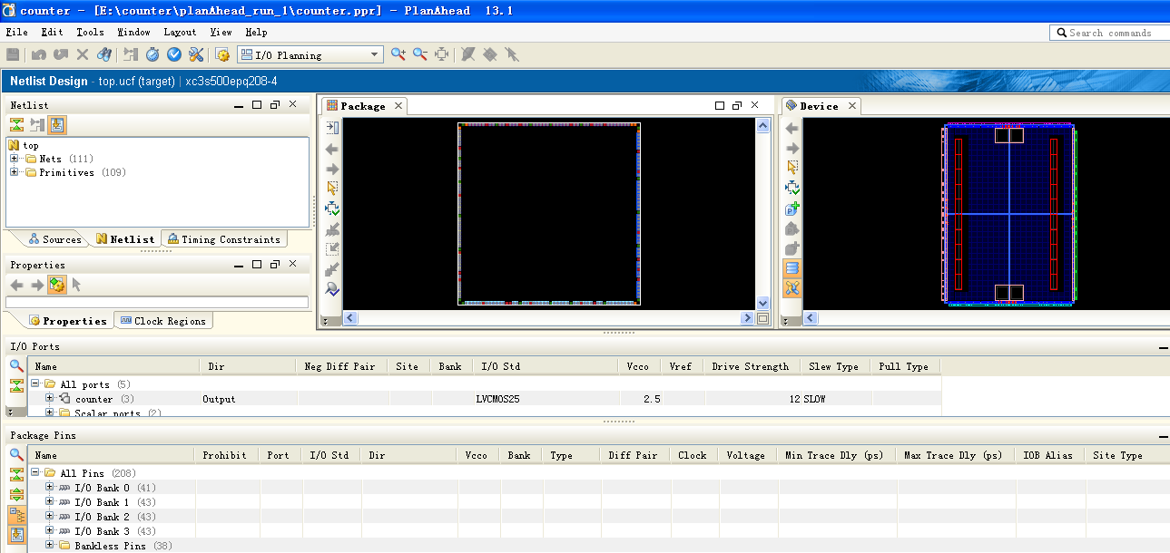
基于VHDL语言的ISE设计流程
--添加实现约束文件

Slide 50
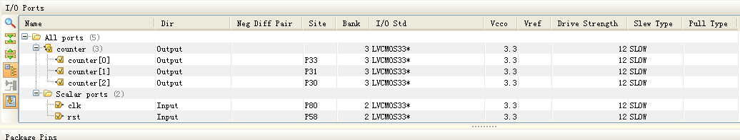
基于VHDL语言的ISE设计流程
--添加实现约束文件
输入对应的FPGA的引脚
选择对应引脚的电平LVCMOS33
保存引脚约束,并退出该界面

Slide 51
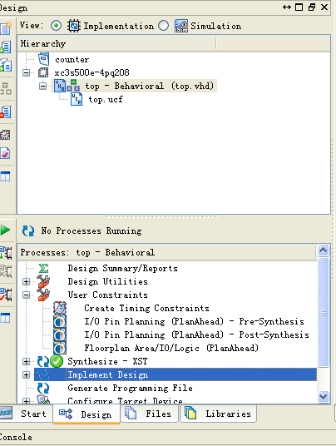
基于VHDL语言的ISE设计流程
--实现设计
选择top.vhd
选择Implement Design, 并用鼠标双击该选项

Slide 52




基于VHDL语言的ISE设计流程
--实现设计
翻译的主要作用是将综合输出的逻
辑网表翻译为Xilinx特定器件的底
层结构和硬件原语。
选择top.vhd
映射的主要作用是将设计映射到具体
型号的器件上。
布局布线的主要作用是调用Xilinx布局
布线器，根据用户约束和物理约束，对
设计模块进行实际的布局，并根据设计
连接，对布局后的模块进行布线，产生
PLD配置文件。
选择Implement Design, 并展开
第一步: 转换“Translate”
第二步: 映射“Map”
第三步: 布局和布线”Place & Route”

Slide 53


基于VHDL语言的ISE设计流程
--查看布局布线后结果
选择Place & Route, 并展开
选择View/Edit Routed Design(FPGA
Editor)

Slide 54


基于VHDL语言的ISE设计流程
--查看布局布线后结果
选择放大按钮,查看硅片细节
FPGA硅片布局

Slide 55



基于VHDL语言的ISE设计流程
--查看布局布线后结果
CLB
连线
Slice
双击,展
开Slice

Slide 56

基于VHDL语言的ISE设计流程
--查看布局布线后结果
关闭FPGA Editor界面

Slide 57
基于VHDL语言的ISE设计流程
--下载设计到FPGA芯片
准备工作:
  将HEP的USB-JTAG电缆分别和计算机USB接口及EXCD-1目标板上的JTAG7针插口连接;
  计算机自动安装JTAG驱动程序;
  给EXCD-1目标板上电;

Slide 58


基于VHDL语言的ISE设计流程
--下载设计到FPGA芯片
选择top.vhd
选择Configure Target Device,并展开
选择Manage Configuration Project
(iMPACT),并双击.

Slide 59






基于VHDL语言的ISE设计流程
--下载设计到FPGA芯片
选择Boundary Scan,(边界扫描)
鼠标右击该区域,出现
选择Initialize Chain(初始化链)

Slide 60




基于VHDL语言的ISE设计流程
--下载设计到FPGA芯片
点击“Yes”按钮
Xcf04s-Xilinx的串行Flash芯片
xc3s500e-Xilinx的FPGA芯片
两个芯片连接在JTAG链路上

Slide 61

基于VHDL语言的ISE设计流程
--下载设计到FPGA芯片
先不烧写设计到PROM芯片中,所以选择”Cancel”按钮

Slide 62


基于VHDL语言的ISE设计流程
--下载设计到FPGA芯片
找到设计工程所在的目录
点击打开按钮
找到要下载的比特流文件top.bit

Slide 63

基于VHDL语言的ISE设计流程
--下载设计到FPGA芯片
Spartan-3E支持商用的并行Flash, 此处不需要使用它,所以选择“No”按钮

Slide 64

基于VHDL语言的ISE设计流程
--下载设计到FPGA芯片
下载属性设置,此处选择默认设置,然后点击“OK”按纽

Slide 65



基于VHDL语言的ISE设计流程
--下载设计到FPGA芯片
鼠标右健点击
芯片图标,出现
下面的菜单
xc3s500e,已经分配了下载文件top.bit
点击“Program”选项，开始对FPGA进行编程

Slide 66

基于VHDL语言的ISE设计流程
--下载设计到FPGA芯片
点击“OK”按钮

Slide 67



基于VHDL语言的ISE设计流程
--下载设计到FPGA芯片
出现编程进度条
编程完成后，出现
下面界面

Slide 68


基于VHDL语言的ISE设计流程
--生成PROM文件并下载到PROM
点击Create PROM File

Slide 69

基于VHDL语言的ISE设计流程
--生成PROM文件并下载到PROM
选择Xilinx Flash/PROM选项
点击该按钮，进入下一步

Slide 70

基于VHDL语言的ISE设计流程
--生成PROM文件并下载到PROM
下拉框中选择xcf04s

Slide 71




基于VHDL语言的ISE设计流程
--生成PROM文件并下载到PROM
选择Add Storage Device
XCF04S被添加
点击该按钮，进入下一步

Slide 72

基于VHDL语言的ISE设计流程
--生成PROM文件并下载到PROM
点击“浏览”按钮，
定位要转换的比特流

Slide 73

基于VHDL语言的ISE设计流程
--生成PROM文件并下载到PROM
输入名字“counter_burn”
定位到设计工程所在的目录
点击“OK”按钮

Slide 74

基于VHDL语言的ISE设计流程
--生成PROM文件并下载到PROM
点击“OK”按钮

Slide 75


基于VHDL语言的ISE设计流程
--生成PROM文件并下载到PROM
选择top.bit文件
点击“打开”按钮

Slide 76


基于VHDL语言的ISE设计流程
--生成PROM文件并下载到PROM
点击“No”按钮，不添
加其它需要转换的比
特流文件
点击“OK”按钮

Slide 77




基于VHDL语言的ISE设计流程
--生成PROM文件并下载到PROM
在主菜单下，选择
Operations->Generate File…
关闭该界面

Slide 78



基于VHDL语言的ISE设计流程
--生成PROM文件并下载到PROM
下面将生成的PROM文件烧到PROM芯片中。
选择Boundary Scan
准备分配PROM文件给XCF04S

Slide 79


基于VHDL语言的ISE设计流程
--生成PROM文件并下载到PROM
鼠标右键点击芯片图标
选择Assign New Configuration
File…

Slide 80


基于VHDL语言的ISE设计流程
--生成PROM文件并下载到PROM
选择counter_burn.mcs文件
点击“打开”按钮

Slide 81


基于VHDL语言的ISE设计流程
--生成PROM文件并下载到PROM
鼠标右健点击
芯片图标,出现
下面的菜单
点击“Program”选项，开始对FPGA进行编程

Slide 82


基于VHDL语言的ISE设计流程
--生成PROM文件并下载到PROM
出现编程进度条
编程完成后，出现
下面界面

Slide 83
基于VHDL语言的ISE设计流程
--生成PROM文件并下载到PROM
关闭电源重新上电，程序从PROM自动引导到FPGA芯片中。
关闭配置界面，不保存任何信息。（一定不要保存
任何信息）

